Slide 1
나만의 여행 가이드
2018-2 자료구조 설계 개인프로젝트
디지털이미징공학과 20155857 손희덕

Slide 2
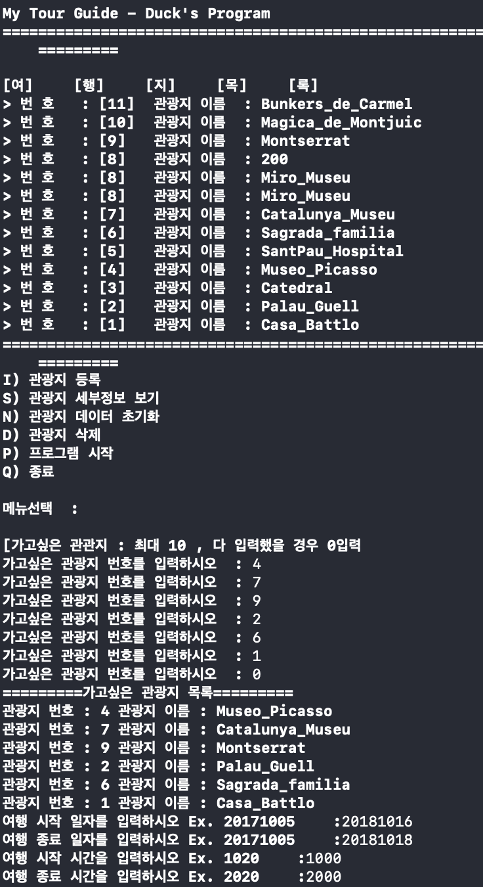
Play_Program
03. programing
[입력 데이터]
가고싶은 관광지 입력
->관광지 정보를 Datafile에서 받아 저장
wanna 구조체 행렬 포인터(운영시간 정보)
paht_setting[][] 2차원 배열
여행 시작, 종료 날짜를 입력
여행 시작, 종료 시간을 입력

Slide 3
Play_Program_Algorithm
03. programing
경로 정보는 At_Data (관광지 정보) 구조체 Route[]행렬에 저장
 | 여행 시작날짜 (StartDay) |  | 여행 종료날짜(finishDay)
여행 시작시간 (StartTime) | Route[1] | Route[4]
 | Route[2] | Play Day Play Time
여행 종료시간 (StartTime) | Route[3]
PlayDay, PlayTime에 따라 현재 관광지에서 갈 수 있는 path 정보를
play_path[]행렬에 저장 ➤ 최단 경로 파악

Slide 4
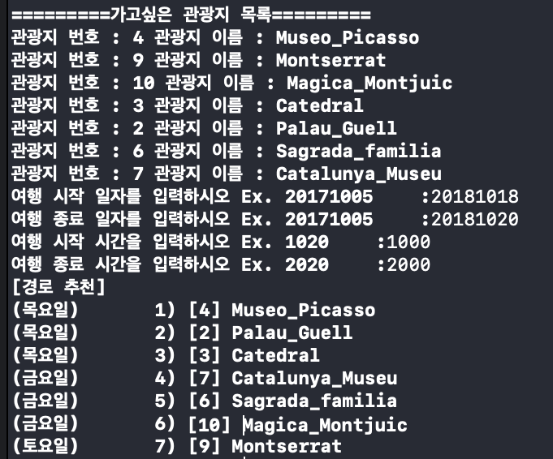
Play_Program_Result
04. Test
프로그램
Museo_Picasso
-09:00 ~ 19:00
Montserrat
-09:00 ~ 18:00
-이동시간이 김
Magica_Montjuic
-금,토,일 만 운영
-18:00 ~ 21:00
Catedral
-08:30 ~ 17:30
Palau_Guell
-10:00 ~ 17:30
Sagrada_familia
-09:00 ~ 19:00
Catalunya_Muse
-10:00 ~ 1800

Slide 5
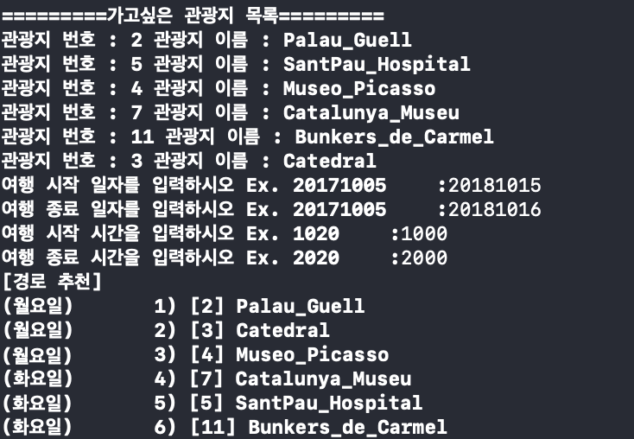
Play_Program_Result
04. Test
프로그램
Palau_Guell
-10:00 ~ 17:30
SantPau_Hospital
-0930 ~ 1630
Museo Picasso
-월요일 휴무
-09:00 ~ 19:00
Catalunya_Picasso
-월요일 휴무
-10:00 ~ 18:00
Bunker_de_Carmel
-야경 명소
-19:00 ~ 2400
Catedral
-08:30 ~ 17:30

Slide 6
Review
04. Test
배열 포인터 ➤ Linked List를 활용한 접근
알고리즘에 중심을 둔 프로그램 계획
➤ 다이나믹 그래프를 더 활용할 수 있는 아이디어
무엇을 보여줄지 ➤ 데이터를 어떻게 분석할지를 고민
다양한 Library , GUI, API 활용의 필요성

